Slide 1

Initiatives de l’OMD en matière de lutte contre la corruption et de promotion de l’intégrité
Programme A-CPI
26ème Conférence des Directeurs Généraux des Douanes
de la Région de l’Organisation Mondiale des Douanes
pour l’Afrique Occidentale et Centrale
28 -29 avril 2021
Présenté par Abdel Kader SANGHO
Directeur du BRRC-AOC

Slide 2

SOMMAIRE
Présentation du Programme Anti-Corruption et Promotion de l’Intégrité de l’OMD
Structure du Programme A-CPI
Soutien aux administrations partenaires
Principes clés du programme A-CPI
Approche axée sur les résultats et activités
Plan de mise en œuvre
Conclusion

Slide 3
I. PROGRAMME ANTI CORRUPTION ET PROMOTION DE L’INTEGRITE DE l’OMD
Le programme A-CPI apporte un soutien aux administrations partenaires (25 à ce jour) par la mise en œuvre de mesures de lutte contre la corruption et de promotion de l’intégrité, conformément aux dix (10) facteurs clés de la Déclaration d'Arusha Révisée.
Le programme s’articule autour de deux composantes :
- Composante bilatérale : un plan d’action pluriannuel établi pour chaque administration participante incluant des références claires et des indicateurs de mesure de la performance (DIP).
- Composante multilatérale : un environnement incitatif permettant aux administrations partenaires de mettre en œuvre les mesures A-CPI adaptées en ligne avec leurs stratégies et en tirant avantage d’autres initiatives régionales et internationales.
Pour les deux premières cohortes des administrations partenaires (11 + 6), le Programme A-CPI bénéficie d’un financement du fonds Norvégien (NORAD) sur une période de 5 ans.

Slide 4
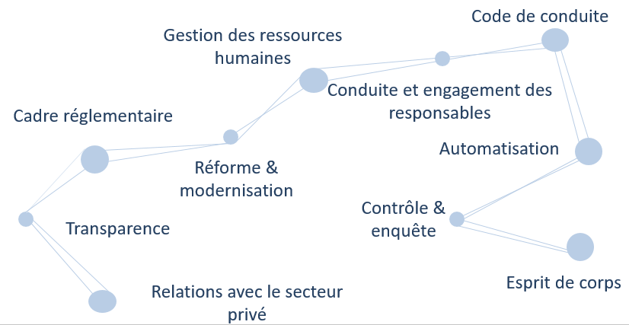
I. PROGRAMME ANTI CORRUPTION ET PROMOTION DE L’INTEGRITE DE l’OMD
La Déclaration d’Arusha révisée de l’OMD concernant la bonne gouvernance et l’intégrité des douanes (2003) est l’instrument central de l’OMD pour prévenir la corruption et accroître le niveau d’intégrité des douanes..
La Déclaration révisée d’Arusha contient 10 facteurs clés pour un programme d’intégrité douanière efficace.

Slide 5

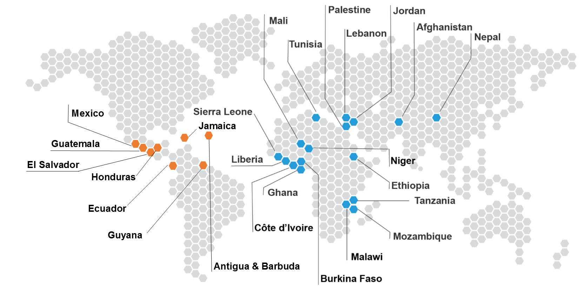

Administrations partenaires en 2021

Slide 6


II. STRUCTURE DU PROGRAMME
Le Programme A-CPI est conçu sur le modèle des précédentes approches des programmes d’assistance technique et de renforcement des capacités :
Projet OMD-Norad pour le renforcement des capacités des douanes (2012-2017)
Programme Mercator de l’OMD pour la mise en œuvre de l’AFE de l’OMC (depuis 2014)
Sept (7) administrations douanières de la région AOC sont déjà partenaires du Programme A-CPI : Burkina Faso, Côte d’Ivoire, Ghana, Libéria, Mali, Niger, Sierra Léone.

Slide 7



II. STRUCTURE DU PROGRAMME
Composante bilatérale A :
Soutien direct aux pays sélectionnés afin d’obtenir des avancées sur des points précis (administration A-CPI)
Assistance technique et renforcement des capacités pour les membres OMD du programme.
Plan d’action pluriannuel, basé sur les stratégies existantes et l’utilisation du Guide pour le Développement de l’Éthique, dans le cadre du Programme.
Composante multilatérale B :
Créer un environnement favorable aux membres de l’OMD pour la mise en œuvre des mesures A-CPI
Développement/promotion des outils de l’OMD liés à l’intégrité en lien avec les objectifs du Programme (intégrité, mesure de la performance, etc.).
Collaboration avec des experts dans ce domaine.
Activités régionales (par exemple, élaboration d’un cadre d’intégrité douanière de la CEDEAO).

Slide 8
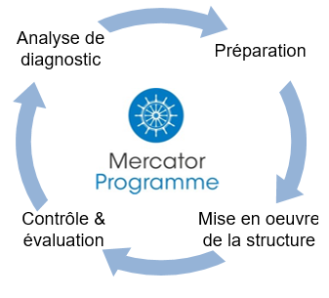

III. SOUTIEN AUX ADMINISTRATIONS PARTENAIRES
Évaluation des besoins
Planification
Service fourni
Contrôle
Analyse comparative de la performance
Planification
stratégi-que
Assistance technique et soutien en reforce-ment des capacités
Examen de performance
Rapports de diagnostic
Auto-évaluation
Enquête annuelle
Année 1
Années 2-4
Année 5
Guide de développement de l’intégrité & outils d’analyse comparative
Outils & Instruments de l’OMD
Analyse comparative de l’OMD

Slide 9
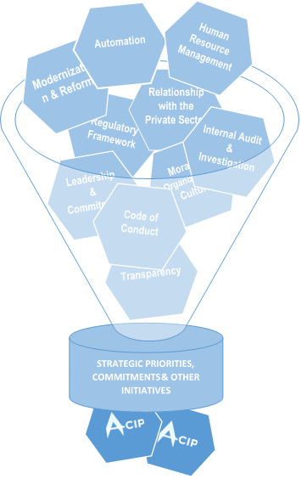
III. SOUTIEN AUX ADMINISTRATIONS PARTENAIRES
Identifier les stratégies et les activités liées à l’intégrité au sein de l’administration douanière, que ce soit en termes de bonnes pratiques en place, de lacunes à combler et d’opportunités d’action;
Élaborer un plan de projet pour guider le programme A-CIP dans les années à venir;
Aider le pays membre à mettre en œuvre-consolider sa stratégie et son plan d’action en matière d’intégrité conformément aux autres stratégies et plans d’action nationaux de lutte contre la corruption, le cas échéant.
Identifier les activités où l’OMD peut apporter une valeur ajoutée.

Slide 10
IV. LES 3 PRINCIPES Du PROGRAMME A-CPI
OPPORTUNITÉS D’ACTIONS AFIN D’OBTENIR DES RÉSULTATS
Synergie avec d’autres initiatives
Assistance technique et soutien au renforcement des capacités des initiatives faisant la promotion de l’intégrité et s’attaquant à la corruption.
1
Action collective
Augmenter l’utilisation de normes et initiatives multipartites, ainsi que les partenariats public-privé afin de lutter contre la corruption et promouvoir l’intégrité.
2
Mesure de la performance & Analyse de données
Augmenter la capacité à recueillir et analyser/utiliser des données quantifiables sur la performance afin de soutenir la lutte contre la corruption et la promotion de l’intégrité.
3

Slide 11
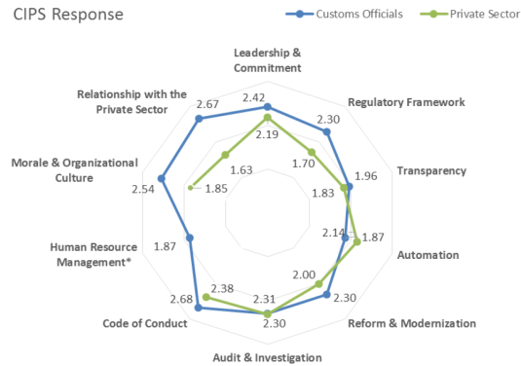
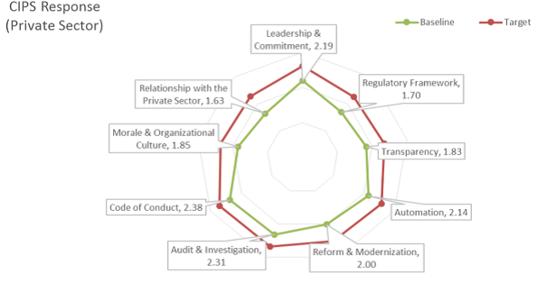
V. APPROCHE AXÉE SUR LES RÉSULTATS
Le Programme A-CPI repose sur une méthode de gestion axée sur les résultats propres aux douanes :
Évaluation qualitative :
Utilisation du Guide pour le développement de l’éthique (GDE) de l'OMD
Évaluations facilitées et missions exploratoires
Fondées sur des preuves
Analyse quantitative:
Sondage sur la perception
de l'intégrité des douanes (SPID)

Slide 12
Programme A-CPI de l’OMD : exemples d’activités et d’outils mis en place
« Souple sur les moyens, ferme sur les objectifs »
Activités principales :
.
Communication à distance | Messages, documents, lettres, comptes rendus, flash informations, partage de la trousse d’activités à distance A-CPI, articles publiés sur le site internet de l’OMD et des administrations partenaires.
Séance de travail à distance | Rencontres préparatoires à la phase de cadrage et à la mise en place des activités avec les Points Contacts A-CPI et les Experts A-CPI de l’OMD.
Réunions et séminaires | Entretiens stratégiques, réunions des contributeurs internes et externes, réunions de validation du DIP, réunions de préparation et de suivi du SPID.
Evénements virtuels | Comité de Renforcement de Capacités de l’OMD, Sous-comité sur l’éthique, Atelier virtuel multirégional sur la mesure de la performance organisationnelle, Journée internationale anti-corruption, Journée internationale de la douane, Réunion des Coordonnateurs, Conférences thématiques à distance.
Activités de renforcement de capacités à distance | Ateliers de formation virtuels - Contrôle interne : Ghana ; Engagement des Parties prenantes : Ethiopie, Sierra Leone, Tanzanie et Mali ; Construire une culture de l’intégrité : Liberia ; Réseau de la Prochaine Génération : Tunisie. Programme d’activités à venir dès 2021 pour les administrations partenaires A-CIP 6 dont le Burkina Faso, la Côte d’Ivoire et le Niger. Développement et maintenance du Module de formation Intégrité sur la plateforme Click! Websérie sur le thème de la lutte anti-corruption et de la promotion de l’intégrité (8 épisodes en ligne)
Outils de travail à distance :
- Documents et données partagées sous format Microsoft Office (documents Word, PPT, etc.)
- Messagerie électronique, téléphone, WhatsApp, MS Teams, Zoom, KUDO.
- Trousse d’activités A-CPI pour la phase de cadrage l’évaluation à distance.

Slide 13
VI. EXEMPLE D’UN PLAN DE MISE EN ŒUVRE
 | Résultat général 1 Surveillance et de la mise en œuvre des initiatives d'intégrité conformément à la Déclaration d'Arusha révisée améliorée |  |  |  | Résultat spécifique 2 Fonction de contrôle interne renforcée |  |  |  |  | Résultat spécifique 3 Confiance mutuelle et coopération entre le secteur privé et les douanes améliorées
 | 1.1 Sondage sur la perception de l’intégrité des douanes mis en œuvre (SPID) |  |  |  | 2.1 Fonction de contrôle interne renforcée |  |  |  | 3.1 Résultats des réponses du secteur privé au SPID analysés et pris en compte
 | 1.2 Capacité de suivi et de mise en œuvre des activités reliées à l’intégrité bâtie |  |  |  | 2..2 Action collective contre la corruption au sein de l’institution et au niveau national améliorée |  |  |  | 3.2 Les parties prenantes externes impliquées dans les questions de l’Intégrité des douanes

Slide 14
Cadre de contrôle et d’évaluation
Indicateurs clés de performance
Résultat général 1: Surveillance et de la mise en œuvre des initiatives d'intégrité conformément à la Déclaration d'Arusha révisée améliorée
Nombre de domaines de la Déclaration d'Arusha révisée pour lesquels des progrès sont suivis dans un plan d'action en matière d'intégrité ,
Résultat spécifique 2 Fonction de contrôle interne renforcée
Nombre de mesures menées conjointement avec l’autorité nationale en matière d'éducation, de prévention et de lutte contre la corruption menées,
Résultat spécifique 3
confiance mutuelle et coopération entre le secteur privé et les douanes améliorées
% * Perception des répondants du secteur privé sur le niveau de corruption et d'intégrité dans les douanes améliorée par rapport au niveau de référence ,

Slide 15
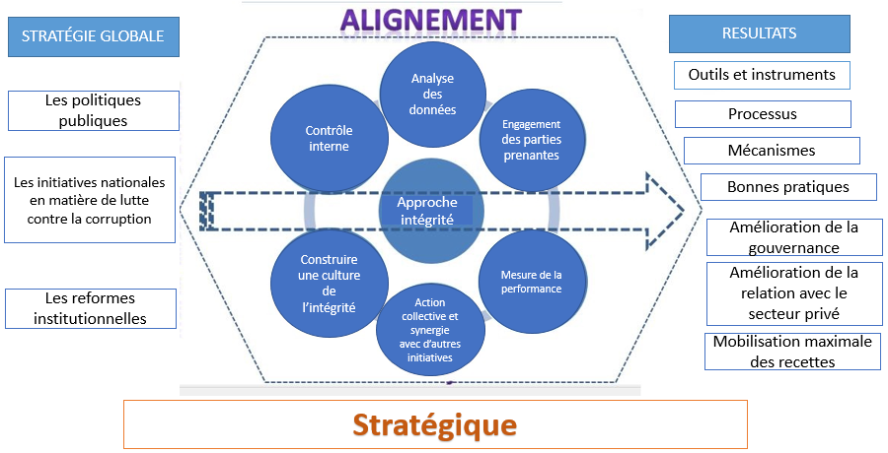
VII. CONCLUSION

Slide 16
Initiatives de l’OMD en matière de lutte contre la corruption et de promotion de l’intégrité
Programme A-CPI
Merci de votre aimable attention !
Pour plus d’information sur le Programme A-CPI, consulter le site internet de l’OMD :
Organisation mondiale des douanes (wcoomd.org)

